Slide 1
Rechtliche Aspekte digitaler Währungen
www.pwc.com
St. Galler Juristenverein
13. Juni 2018
Tina Balzli, Rechtsanwältin, LL.M. (NYU), LL.M. (NUS)

Slide 2
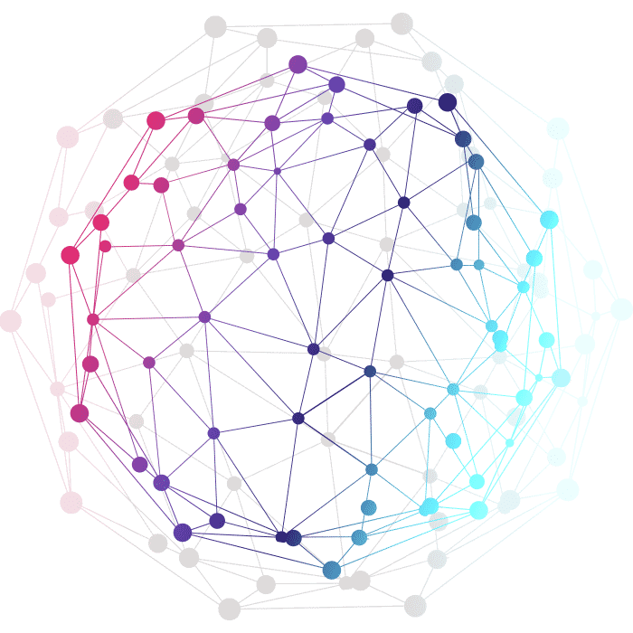
Digitale Währungen Definition
Der Bundesrat definiert virtuelle (digitale) Währungen als «digitale Darstellung eines Wertes, welcher im Internet handelbar ist und zwar Funktionen von Geld übernimmt, jedoch als Zahlungsmittel nur von Mitgliedern einer spezifischen virtuellen Gemeinschaft akzeptiert wird» (Bericht des Bundesrates zu virtuellen Währungen in Beantwortung der Postulate Schwaab und Weibel vom 25. Juni 2014)
Als erste digitale Währung basierend auf der Blockchain gilt der Bitcoin, den ein bis heute Unbekannter unter dem Pseudonym Satoshi Nakamoto im Jahr 2008 vorstellte

Slide 3






Digitale Währungen Beispiele

Slide 4
Blockchain Was ist Blockchain?

Slide 5
Blockchain In Kürze
Die Blockchain ist eine bestimmte Form von Distributed Ledger (= öffentlich zugängliche, dezentral geführte Datenbank) und kann als ein verteiltes, dezentralisiertes, virtuelles Register beschrieben werden, das Transaktionen an virtuellen oder realen Vermögenswerten aufzeichnet
Die Daten werden nicht nur auf einem, sondern mehreren Netzwerken gespeichert
Die Transaktionen können aufgezeichnet, protokolliert und bestätigt werden, ohne dass ein Intermediär (z.B. Bank) beteiligt sein muss (sog. peer to peer)

Slide 6
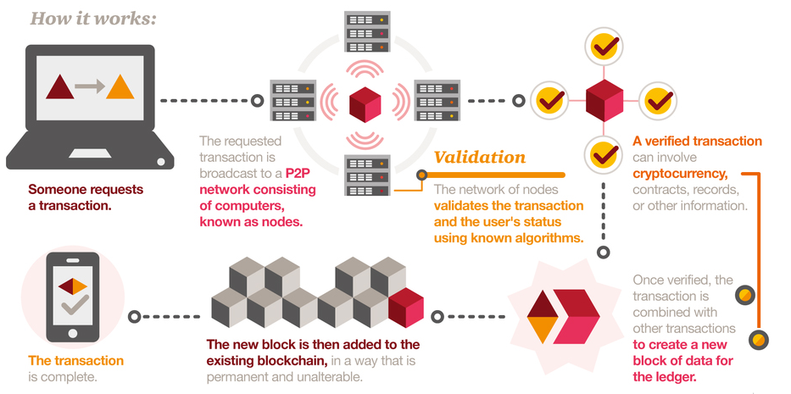
Blockchain Im Bild

Slide 7
Schaffung digitaler Währungen Initial Coin Offering (ICO)
Digitale Methode der Kapitalbeschaffung, bei der eine Organisation handelbare digitale Einheiten (Tokens) zur Finanzierung eines bestimmten Projekts oder zur Weiterentwicklung eines Projekts ausgibt
Im Rahmen des Angebots erhält der Anleger vom Emittenten einen Token gegen Bezahlung mit digitalen Währungen (z.B. Bitcoin) oder FIAT-Währungen (z.B. Schweizer Franken)
Im Rahmen von ICOs wurden bis Ende 2017 weltweit insgesamt USD 5,68 Mrd. aufgenommen
Am 16. Februar 2018 hat die FINMA eine Wegleitung für Unterstellungsanfragen betreffend ICOs veröffentlicht

Slide 8
ICO Mechanismus
White paper/ T&Cs/ Marketing
Articles of Association
Shareholders
Issues whitepaper and project information
Founders
Receive Tokens
Token issuing Entity (limited company)
Token purchasers
Pays in crypto or fiat (e.g.
ETH, BTC, USD)
Manage the Token issuance entity
Issues Tokens
Provides funding & oversees project R&D
Tokens may be traded on secondary exchange
Project / Ecosystem
Use the token to participate in the ecosystem
Crypto Exchange
Exchange Participation Agreement
Ecosystem Participation Agreement

Slide 9
Vorteile eines ICOs
Effektiver Weg, um Kapital für blockchain-basierte Projekte zu sammeln
Behebt viele der existierenden Hürden der Kapital-beschaffung mittels Aktienkapital
Mittelbeschaffung ohne Verwässerung des Aktienkapitals oder der Kontrolle
Einigermassen schnelle Aufstellung eines geeigneten Teams möglich
Erlaubt die Entwick-lung eines Ökosys-tems (zusammen mit „Enthusiasten“)
Optimale Sichtbarkeit im Markt

Slide 10
Unterschiede ICO vs. IPO
ICO | IPO
Unterschiedliche Regulierungen abhängig von der Jurisdiktion und der Art des Tokens | Spezifische und klar definierte regulatorische Rahmenregulierung
Typischerweise Start-up Unternehmen | Unternehmen benötigt einen gewissen Leistungsausweis
Gelder werden typischerweise für einen bestimmten Zweck gesammelt | Gelder werden für die langfristige Entwicklung des Unternehmens gesammelt
Inhaber haben typischerweise limitierte Rechte | Aktionäre haben klar definierte Rechte
Zielpublikum ist zumeist die Crypto Community | Zielpublikum sind oft institutionelle Investoren
Abhängig vom Token keine wirtschaftliche Beteiligung am Unternehmen | Wirtschaftliche Beteiligung am Unternehmen
Unterschiedlich transparent | Vorgeschriebene Transparenz und Publizitätspflichten

Slide 11
Allgemeine regulatorische Überlegungen
Bislang keine international harmonisierte Rahmenregulierung oder regulatorischer Standard betreffend digitale Währungen vorhanden
Staaten behandeln und qualifizieren digitale Währungen unterschiedlich
Staatliche Überwachung in bestimmten Bereichen (z.B. Geldwäschereibereich) ist angezeigt
Staaten tendieren dazu, Zahlungssysteme, die nicht auf gesetzlichem Geld basieren (z.B. digitale Währungen), zunehmend zu regulieren
Es kann nicht ausgeschlossen werden, dass Nationalbanken in Zukunft selbst digitales Geld ausgeben

Slide 12
Regulatorische Aspekte Schweiz
Kollektivanlagen-recht
Effektenhandel
Geldwäscherei-regulierung
Bankenrecht

Slide 13
Token-Kategorien gemäss FINMA
Token können grundsätzlich in verschiedene Kategorien eingeteilt werden. Es existiert bis dato noch keine internationale, einheitliche Kategorisierung
Die FINMA unterscheidet funktional drei Arten, wobei auch Mischformen auftreten können (sog. Hybrid-Token)
Zahlungs-Token sind mit reinen "Kryptowährungen" (z.B. Bitcoins) gleichzusetzen, ohne mit weiteren Funktionalitäten oder Projekten verknüpft zu sein
Nutzungs-Token sind Token, die Zugang zu einer digitalen Nutzung oder Dienstleistung vermitteln sollen
Anlage-Token repräsentieren Vermögenswerte wie Anteile an Realwerten, Unternehmen, Erträgen oder Ansprüche auf Dividenden oder Zinszahlungen

Slide 14
Qualifikation von Token als Effekten?
Die Regeln zum Effektenhandel sollen sicherstellen, dass Marktteilnehmer ihre Entscheide für Anlagen wie Aktien oder Anleihen auf Grundlage verlässlicher Mindestinformationen treffen können. Der Handel soll zudem fair, zuverlässig und mit effizienter Preisbildung ablaufen
Zahlungs-Token werden von der FINMA nicht als Effekten behandelt
Nutzungs-Token qualifizieren nicht als Effekten, wenn der Token ausschliesslich einen Anspruch auf Zugang zu einer digitalen Nutzung oder Dienstleistung vermittelt und der Token im Zeitpunkt der Ausgabe einsetzbar ist
Anlage-Token werden von der FINMA als Effekten behandelt (vgl. Art. 2 Bst. B FinfraG)

Slide 15
Rechtsfolgen der Qualifikation als Effekten?
Primärmarkt
Schaffung von Wertrechten i.S. einer Eigenemission hat nach Börsengesetz (BEHG) keine Unterstellungspflicht zur Folge (auch wenn Wertrechte Effektenqualität i.S.d. FinfraG aufweisen)
Eine unterstellungspflichtige Tätigkeit als Derivathaus liegt vor, wenn Derivate selber geschaffen und für eigene oder fremde Rechnung öffentlich auf dem Primärmarkt angeboten werden (Art. 3 Abs. 3 BEHV)
Werden Token i.S. von Effekten von Dritten fest oder in Kommission übernommen und öffentlich erstmalig auf dem Primärmarkt angeboten, kann bei Gewerbstätigkeit eine bewilligungspflichtige Emissionshaustätigkeit vorliegen (Art. 3 Abs. 2 BEHV)
Die Ausgabe von Aktien oder Anleihensobligationen, auch in Form von Token, kann eine Prospektpflicht nach OR auslösen (vgl. auch E-FIDLEG)
Diverse Rechtsfolgen auf dem Sekundärmarkt

Slide 16
Qualifikation von Token als Einlagen?
Das Bankengesetz (BankG) bezweckt den Schutz des Publikums, insb. der Gläubiger der Banken bzw. ihrer Einlagen
Die Ausgabe von Token ist üblicherweise nicht mit Rückzahlungsforderungen gegenüber dem ICO-Organisator verbunden und fällt damit nicht unter den Einlagenbegriff
Es liegt somit i.d.R. keine Bewilligungspflicht nach BankG vor (Ausnahme: Bestehen von Verbindlichkeiten mit Fremdkapitalcharakter)

Slide 17
Anwendbarkeit des Kollektivanlagengesetzes?
Das Kollektivanlagengesetz (KAG) bezweckt den Schutz der Anleger sowie die Transparenz und die Funktionsfähigkeit des Marktes für kollektive Kapitalanlagen
Die Bestimmungen des KAG sind insbes. nur anwendbar, sofern die im Rahmen eines ICOs entgegengenommenen Mittel kollektiv fremdverwaltet werden

Slide 18
Anwendbarkeit des Geldwäschereigesetzes? Ausgabe von Token
Ziel des Geldwäschereigesetzes (GwG) ist der Schutz des Finanzsystems vor Geldwäscherei oder Terrorismusfinanzierung
Wer Dienstleistungen für den Zahlungsverkehr erbringt oder Zahlungsmittel ausgibt oder verwaltet, ist ein dem GwG unterstellter Finanzintermediär (Art. 2 Abs. 3 lit. b GwG)
Herausgabe von Zahlungs-Token: GwG-Unterstellung
Herausgabe von Nutzungs-Token: grundsätzlich keine GwG-Unterstellung
Herausgabe von Anlage-Token: grundsätzlich keine GwG-Unterstellung

Slide 19
Anwendbarkeit des Geldwäschereigesetzes? Weitere Tatbestände
Unter das Geldwäschereigesetz fallen insbesondere auch
Der berufsmässige Kauf und Verkauf von digitalen Währungen
Der Betrieb von Handelsplattformen, die digitale Währungen von Nutzern der Plattform an andere Nutzer weiterleiten, wenn der Betreiber berufsmässig die Zahlungen abwickelt oder Guthaben in digitaler oder staatlicher Währung von Nutzern entgegennimmt
Die Überweisung von digitalen Währungen als Finanzintermediär
Der berufsmässige Wechsel von digitalen Währungen im Zweiparteienverhältnis

Slide 20
Rechtsfolgen der GwG-Unterstellung
Diverse Sorgfalts- und Meldepflichten
Pflicht, sich einer Selbstregulierungsorganisation (SRO) anzuschliessen oder direkt der FINMA für die GwG-Aufsicht zu unterstellen
Pflicht ist erfüllt, wenn die Entgegennahme der Mittel durch einen in der Schweiz dem GwG unterstellten Finanzintermediär erfolgt

Slide 21
Digitale Währungen als (gesetzliches) Zahlungsmittel?
Recht, gesetzliche Zahlungsmittel zu schaffen, liegt in der alleinigen Kompetenz des Bundes (Art. 99 Abs. 1 BV)
Digitale Währungen qualifizieren nicht als gesetzliche Zahlungsmittel oder elektronisches Geld (sog. E-Geld)
Privatpersonen dürfen grundsätzlich bewilligungsfrei private Zahlungsmittel (sog. Privatgeld) für den Erwerb von Waren und Dienstleistungen ausgeben und verwenden

Slide 22
Zivilrechtliche Rechtsnatur digitaler Währungen
Keine Sachen i.S.d. schweizerischen Zivilrechts
Keine Immaterialgüterrechte (allerdings: Computerprogramme als urheberrechtlich geschützte Werke)
Keine Persönlichkeitsrechte
Ob digitale Währungen als Forderung qualifizieren muss im Einzelfall beantwortet werden (im Falle von Bitcoins ist das Vorliegen einer Forderung zu verneinen)
Können als Wertrechte qualifizieren
Sofern die digitale Währungen nicht als Forderung oder Wertrecht qualifiziert, stellt sie lediglich einen Vermögenswert des wirtschaftlich Berechtigten dar, der daraus aber keine Rechte ableiten kann
Auswirkungen auf «Rechtsanspruch» auf digitale Währungen
Auswirkungen auf Übertragung von digitalen Währungen

Slide 23
Übertragung von Token im Besonderen
Besitzübertragung
Gemäss Art. 922 ZGB wird der Besitz durch Übergabe der Sache selbst sowie durch den Abschluss eines gültigen Vertrages übertragen (Art. 922 ZGB, Art. 967 Abs. 1 und 2 OR)
Bei Token handelt es sich um digitale Daten/Vermögenswerte. Mangels Körperlichkeit haben Token keine Sachqualität und können somit nicht körperlich übertragen werden
Möglicher Ansatz: Im Sinne einer teleologischen Auslegung sollte die Übertragung i.S.v. Art. 922 ZGB neu auch «digital» zulässig sein (als besondere Art der Besitzübertragung):
«Sachherrschaft» wird mittels dem «Private Key» auf den Erwerber übertragen
Mit dem Übergang des «Private Keys» auf den Erwerber wird die tatsächliche Gewalt (Art. 919 Abs. 1 ZGB) über den Token übertragen

Slide 24
Weitere denkbare Übertragungsmöglichkeiten
Besitzanweisung (Art. 924 Abs. 1 ZGB)
Übertragung durch Abtretung (Art. 164 ff. OR) → Schrifterfordernis beim Abtretungsvertrag
Übertragung durch Qualifikation als Bucheffekte
Übertragung durch Anweisung (Art. 466 ff. OR)

Slide 25
Fazit

Slide 26

Besten Dank für Ihre Aufmerksamkeit
Tina Balzli
Director
PwC Legal
Direct: +41 58 792 1554
tina.balzli@ch.pwc.com

